Slide 1



Програмна система для формування списків бажань з можливістю вибору та спільного дарування подарунків. Серверна частина
Вальтер Анна Антонівна
Керівник: ст. викл. М. С. Широкопетлєва
13 червня 2025

Slide 2
Мета роботи
Створити програмну систему, яка складається з двох частин:
серверна
клієнтська
В даній роботі розглядається серверна частина.
Метою роботи є проєктування та створення серверної частини програмної системи для формування списків бажань з можливістю вибору та спільного дарування подарунків.
2

Slide 3
Актуальність теми
Проблеми у сфері дарування:
невідповідність подарунків очікуванням;
дублювання подарунків;
складність координації;
тривожність при виборі подарунків;
відсутність комплексного рішення з підтримкою спільного дарування.
3

Slide 4
Аналіз існуючих рішень
Критерій | Rewish | Wishpicks | Wishrapp | GoWish | Höffly (розроблювана система)
Необмежена кількість списків бажань | – | + | + | + | +
Налаштування різних рівнів доступу до списків бажань | – | + | + | + | +
Доступ до публічних списків бажань | + | – | – | – | +
Механізм спільного дарування подарунків | – | – | – | – | +
Система резервування подарунків у реальному часі | + | + | + | + | +
Можливістю формування списків друзів | + | – | – | + | +
Копіювання подарунків із публічних списків бажань | + | + | – | – | +
Автозаповнення опису подарунків за наданим посиланням | + | + | – | + | +
4

Slide 5
Постановка задачі
Необхідно спроектувати, реалізувати та протестувати програмну систему, зокрема, її серверну частину, що забезпечує створення та управління персоналізованими списками бажань, а також підтримує функціонал індивідуального та спільного дарування подарунків.
Функції системи:
керування обліковим записом;
керування списками бажань;
налаштування рівнів доступу до списків;
керування подарунками;
перегляд та фільтрація публічних списків бажань;
колективне дарування подарунків;
соціальна взаємодія;
5

Slide 6
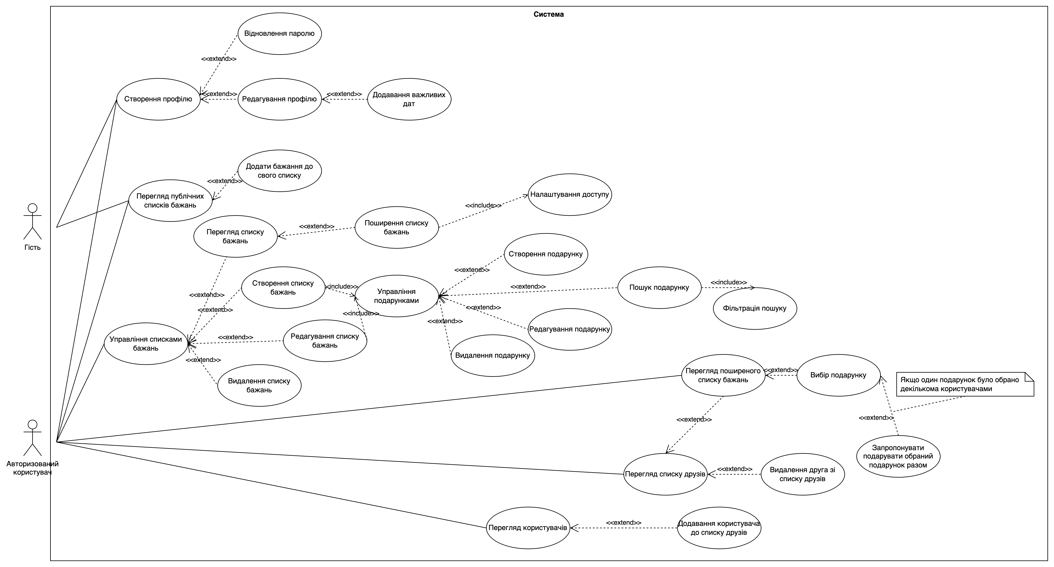
Use-Case
6

Slide 7













Вибір технологій розробки
7

Slide 8
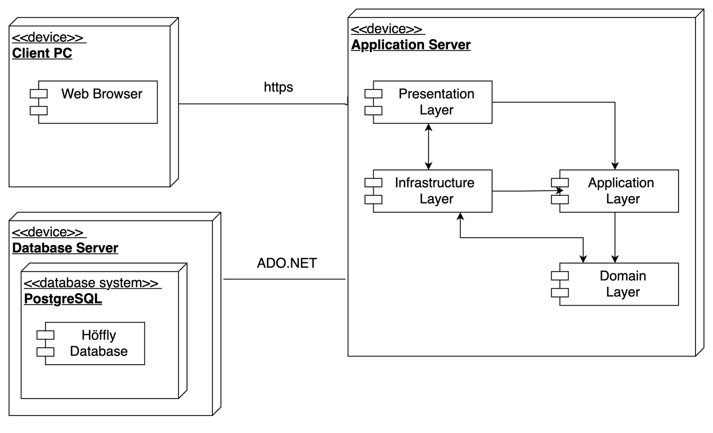
Діаграма розгортання програмної системи
8

Slide 9
Архітектура серверної частини
Архітектура: DDD (Domain-Driven Design) із 4 рівнями:
Presentation - обробка запитів, API;
Application - CQRS;
Domain - основні доменні моделі та правила;
Infrastructure - робота з базою даних;
База даних: PostgreSQL
9

Slide 10
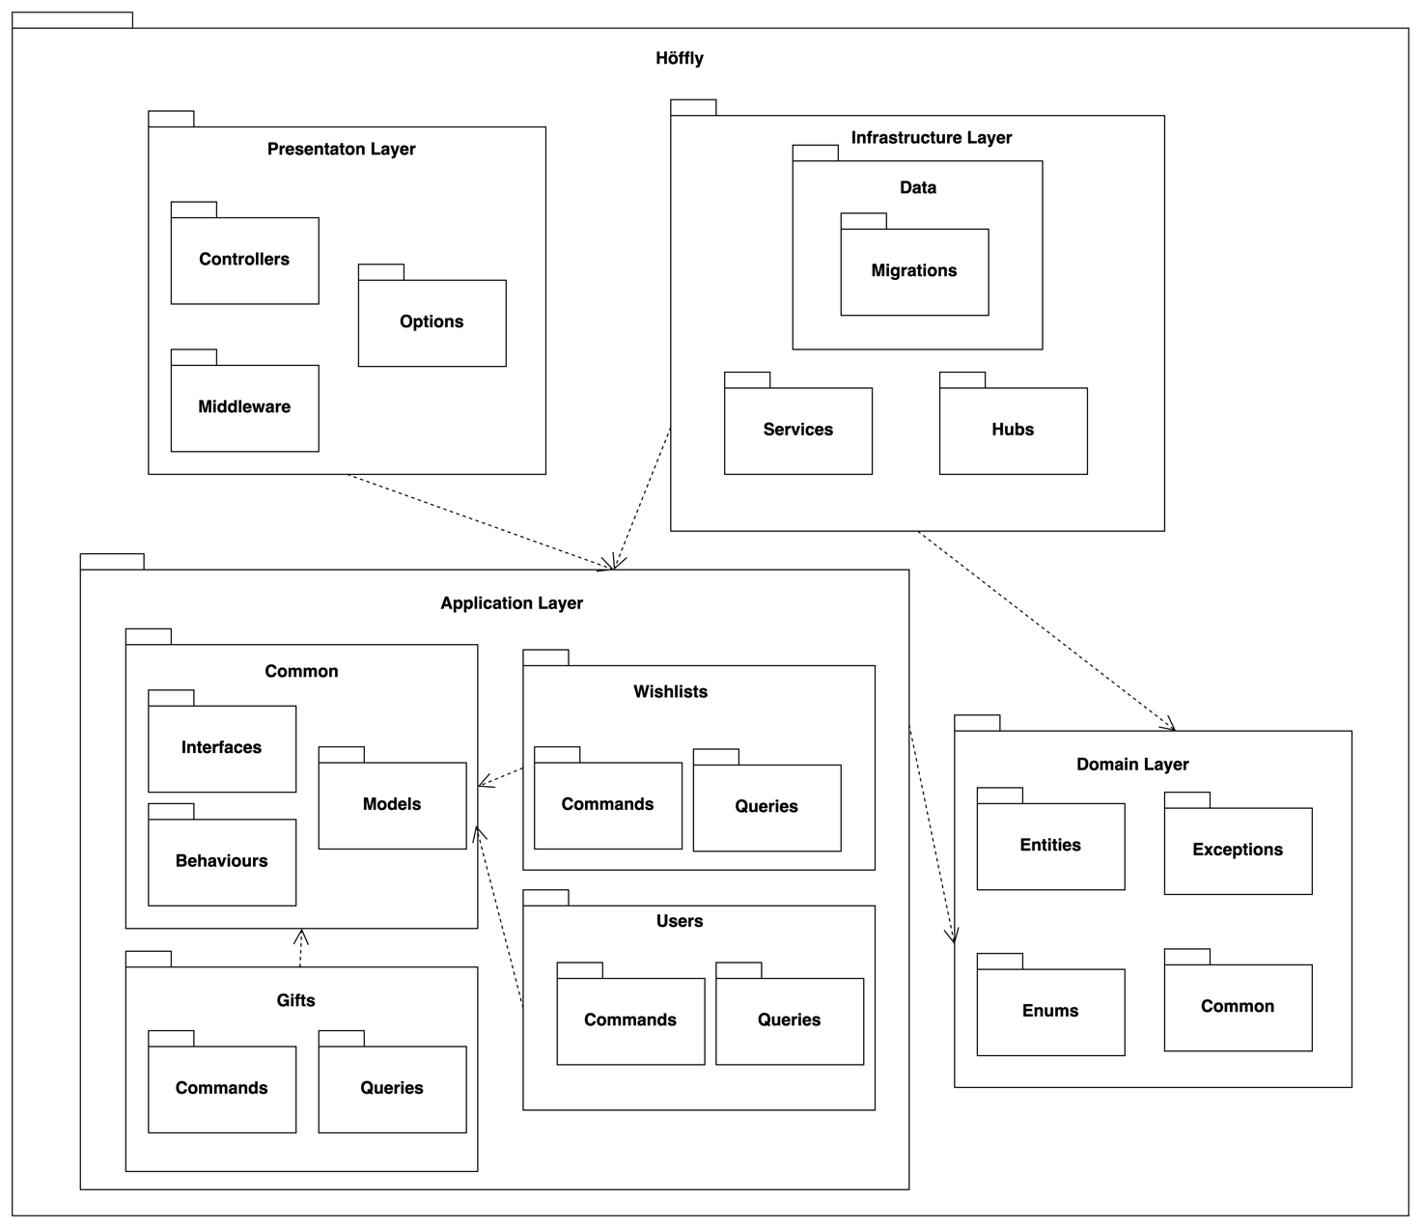
Діаграма пакетів серверної частини
10

Slide 11
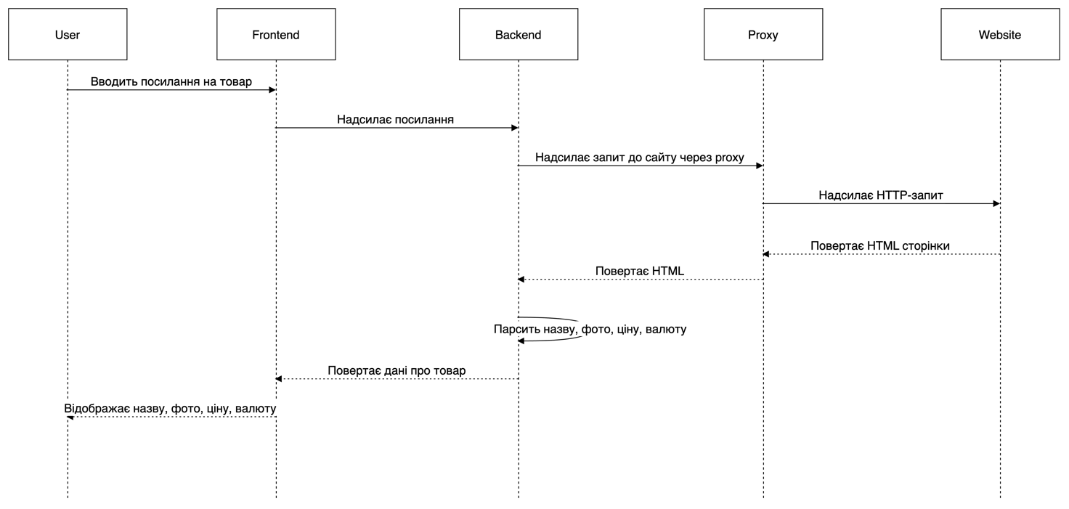
Діаграма послідовності для скрапінгу веб-сторінок
11

Slide 12
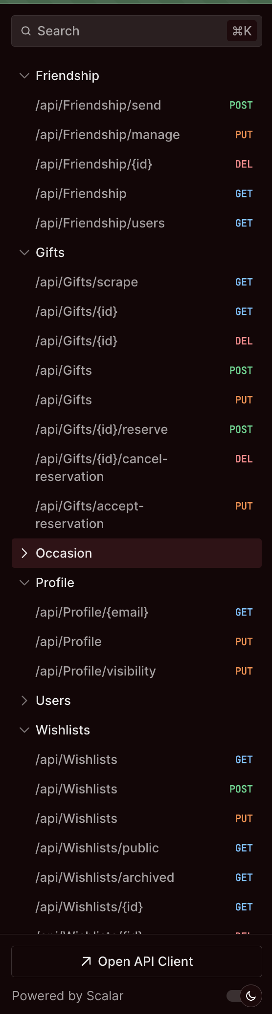
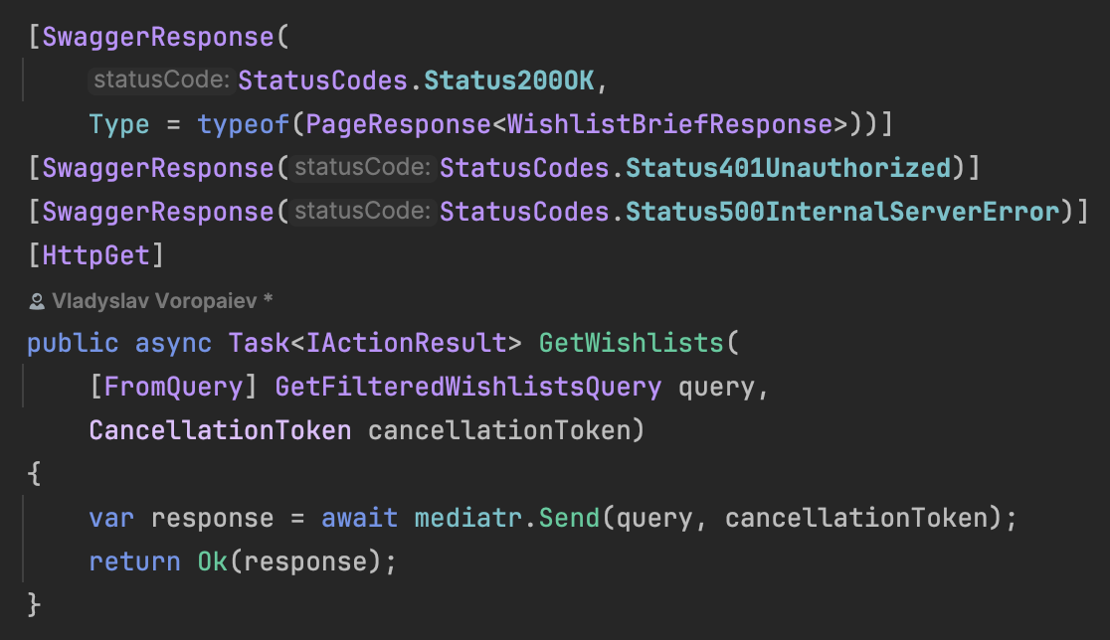
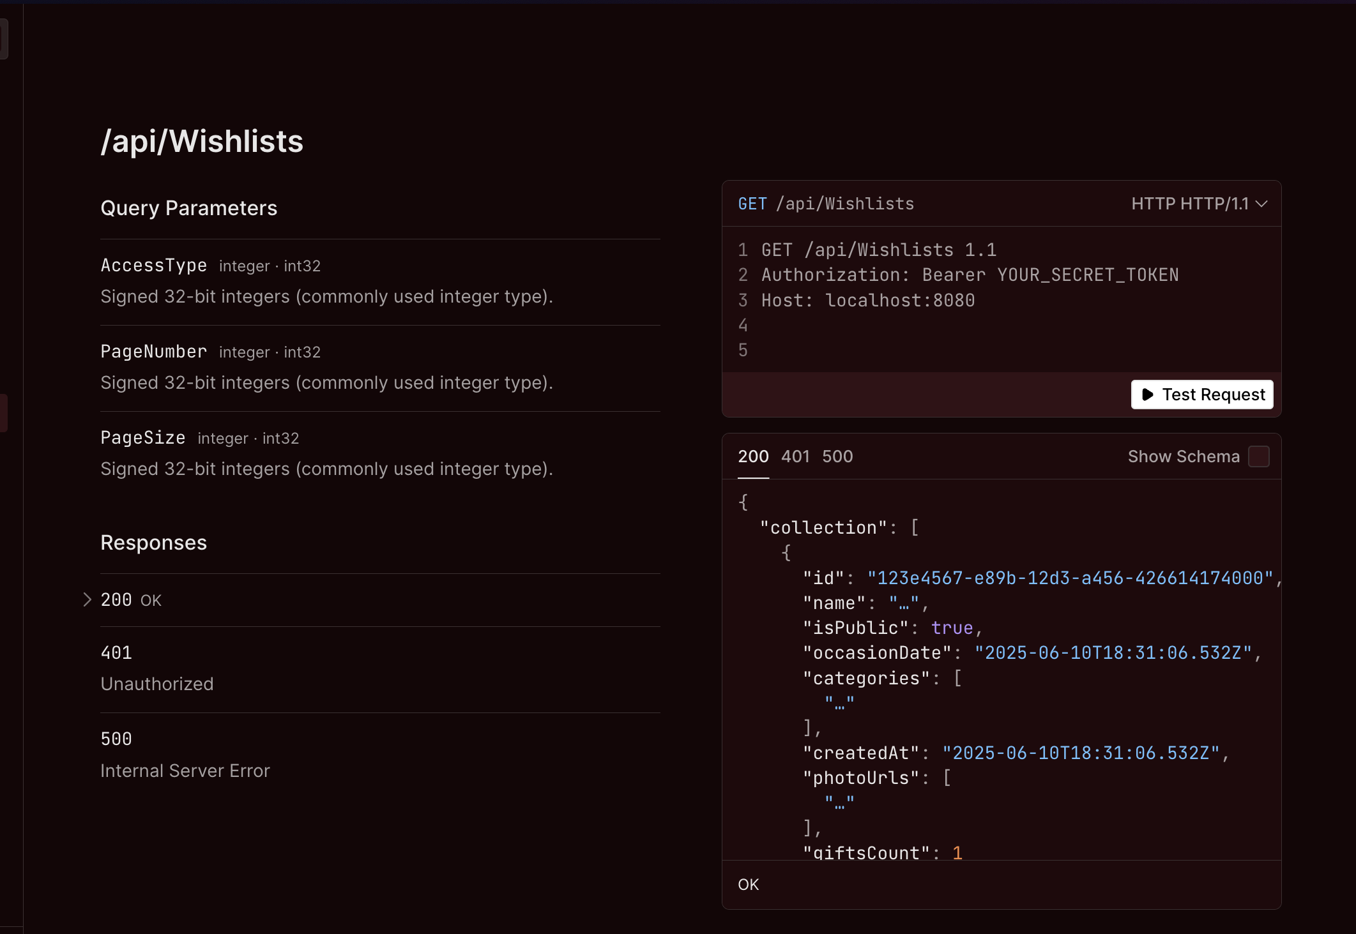
Програмна реалізація
12

Slide 13
Тестування продуктивності
Типи тестування:
Навантажувальне
Стрес-тестування
Тестування сплесків
Інструмент: Apache JMeter
Тип тестування | Кількість користувачів | Кількість запитів | Середній час (мс) | Помилки (%) | Пропускна здатність (зап./сек)
Навантажувальне | 500 | 15000 | 6 | 0 | 111
Стрес-тестування | 700 | 21000 | 9 | 0 | 183
Тестування сплесків | 1000 | 9000 | 10130 | 16 | 85
13

Slide 14
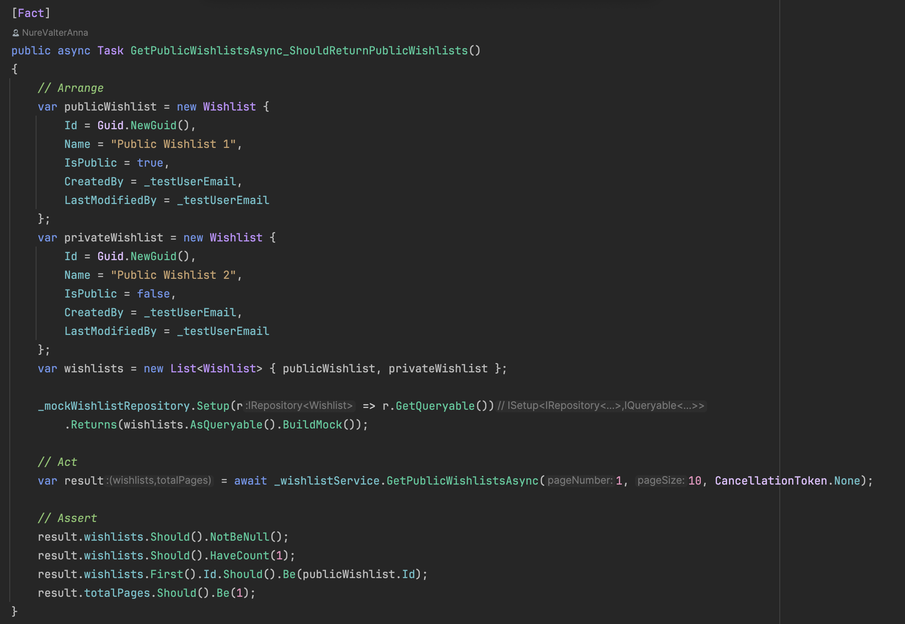
Модульне тестування
Інструменти:
xUnit
Moq, MockQueryable
Nsubstitute
FluentAssertions
Підхід: Arrange–Act–Assert
14

Slide 15
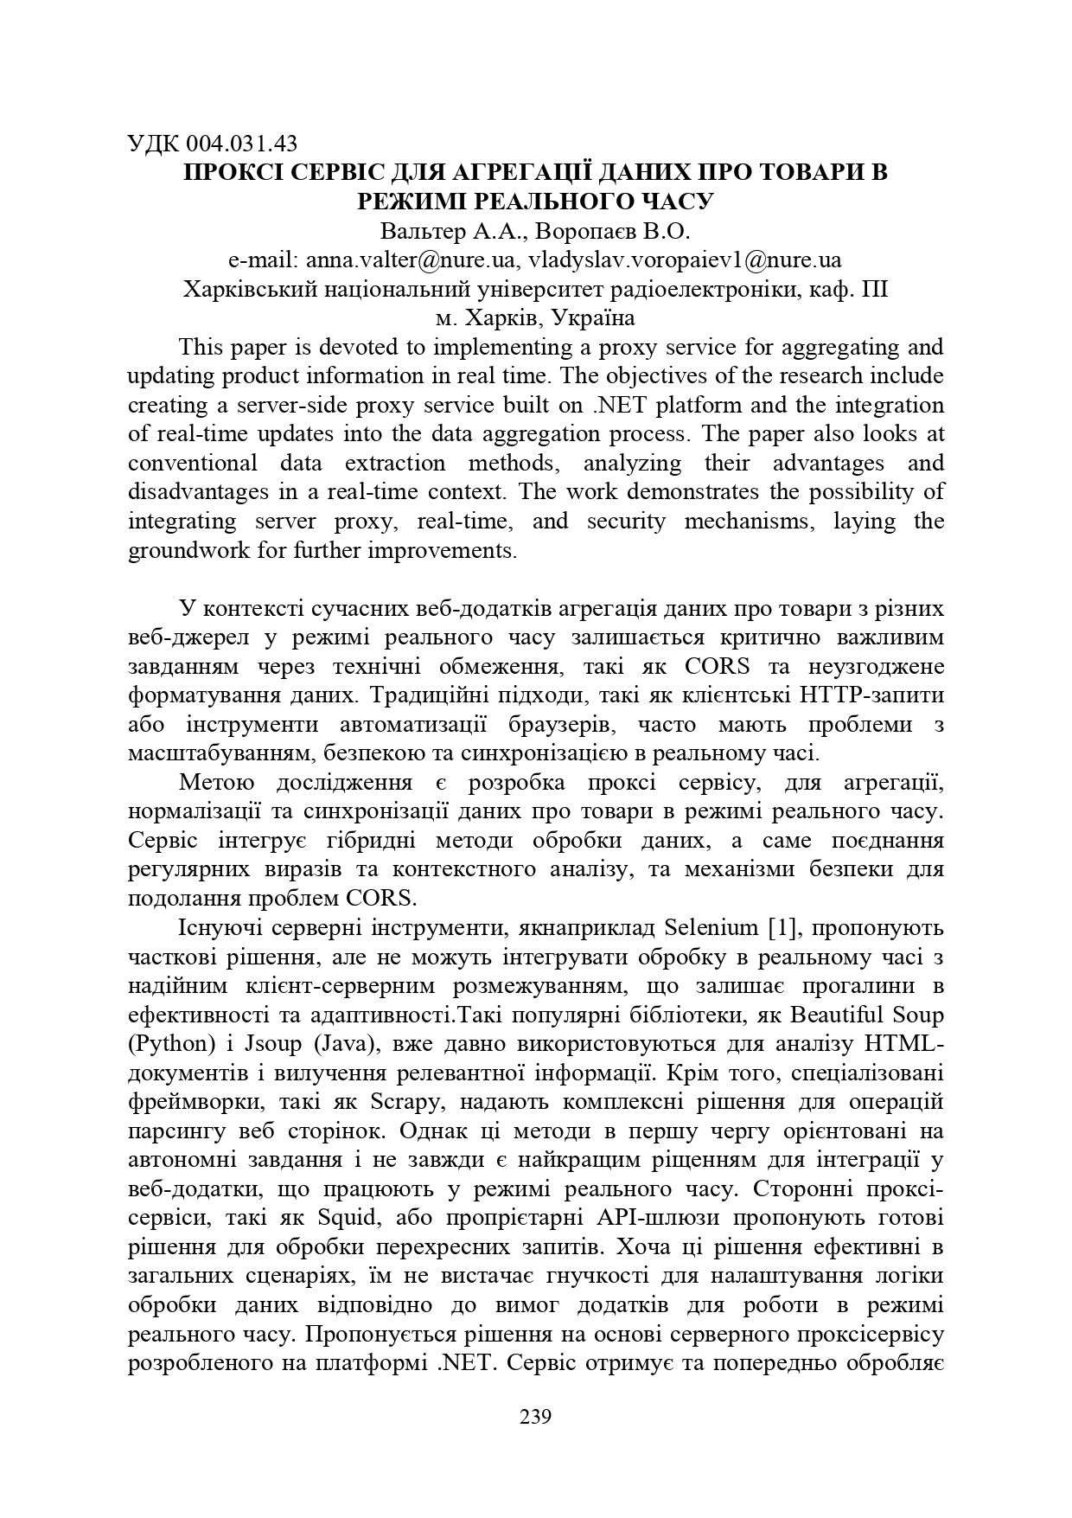
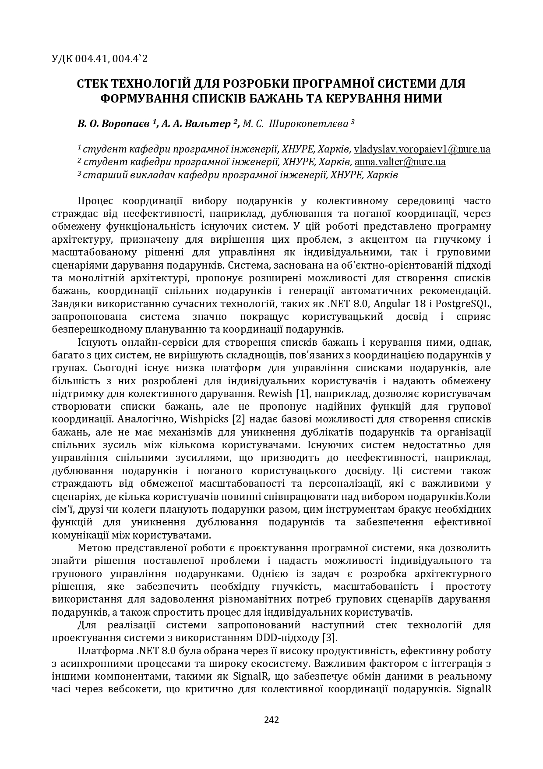
Апробація результатів
15

Slide 16

Висновки
Досліджено предметну галузь та проаналізовано існуючі рішення.
Сформовано вимоги до програмної системи взагалі та до серверної частини.
Спроєктовано та реалізовано серверну частину.
Протестовано серверну частину, що відповідає вимогам поставленої задачі та вирішує виявлені проблеми у сфері дарування подарунків .
Перспективи розвитку:
впровадження механізмів монетизації через використання партнерських посилань на товари;
розроблення персоналізованих рекомендацій подарунків;
реалізація функціоналу створення команди дарувальників із підтримкою чату та механізмами голосування.
16

